Slide 1
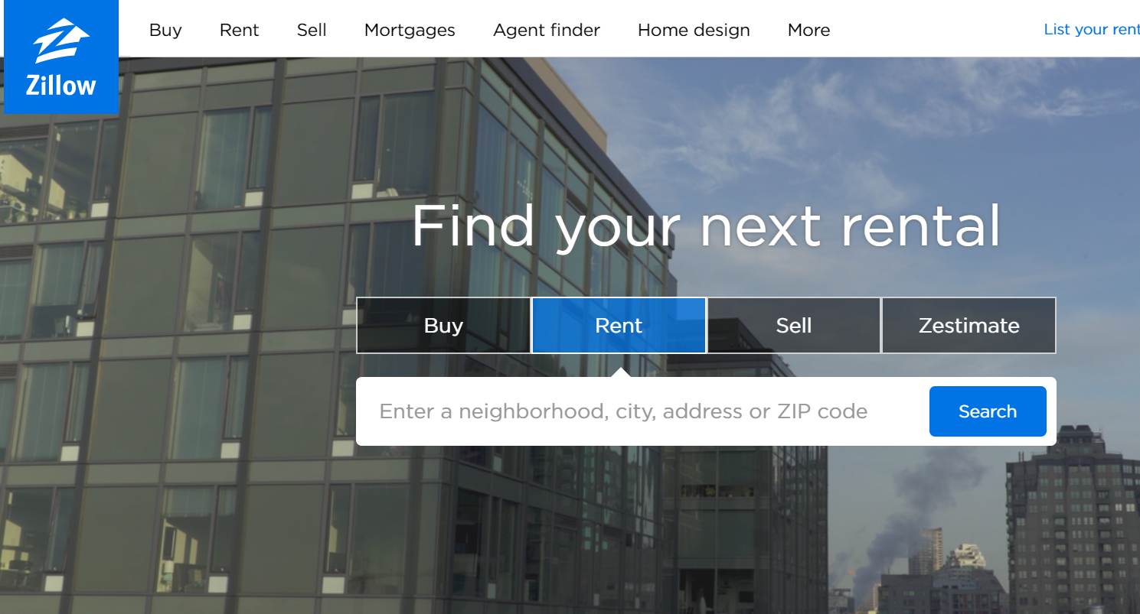
Zillow Estimate : Zillow’s Home Value Prediction (Zestimate)

Slide 2
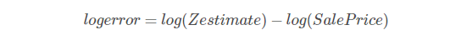
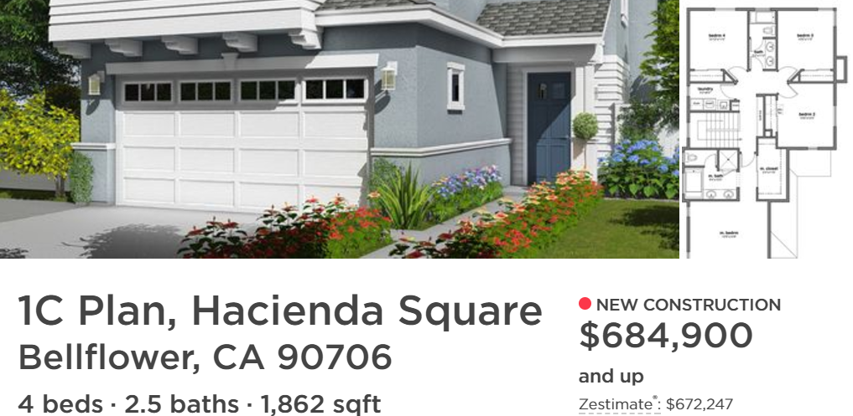
Problem
Zestimate란?
Zillow에서 제공하는 부동산 가격 추정값
예측하려는 값?
Zestimate와 실제 SalePrice의 logerror를 추정값으로 사용

Slide 3
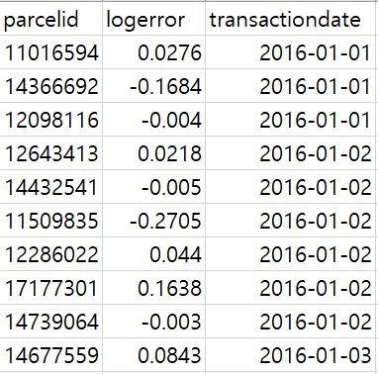
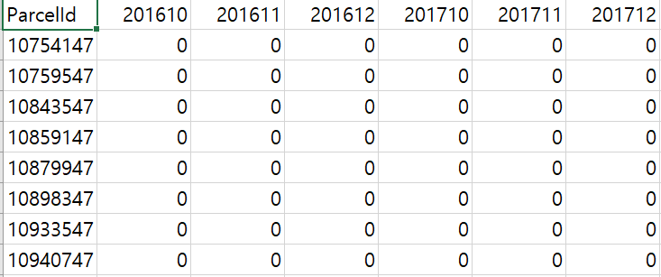

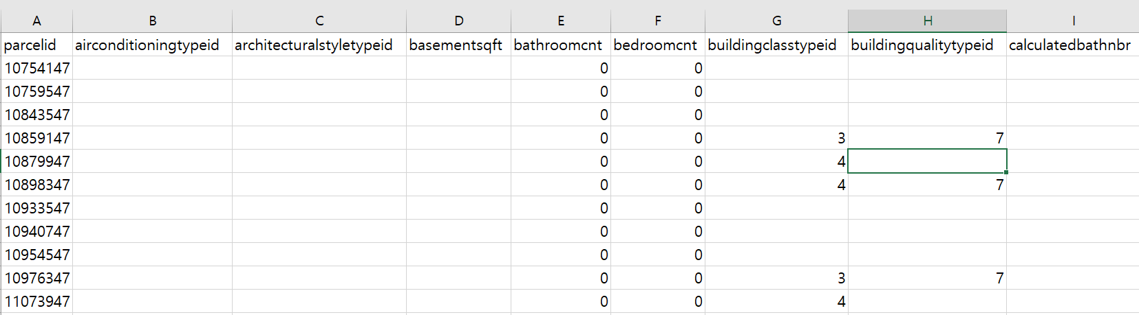
Dataset description
train_2016_V2.csv
train_2016_V2.csv

Slide 4
Exploratory data analysis

Slide 5
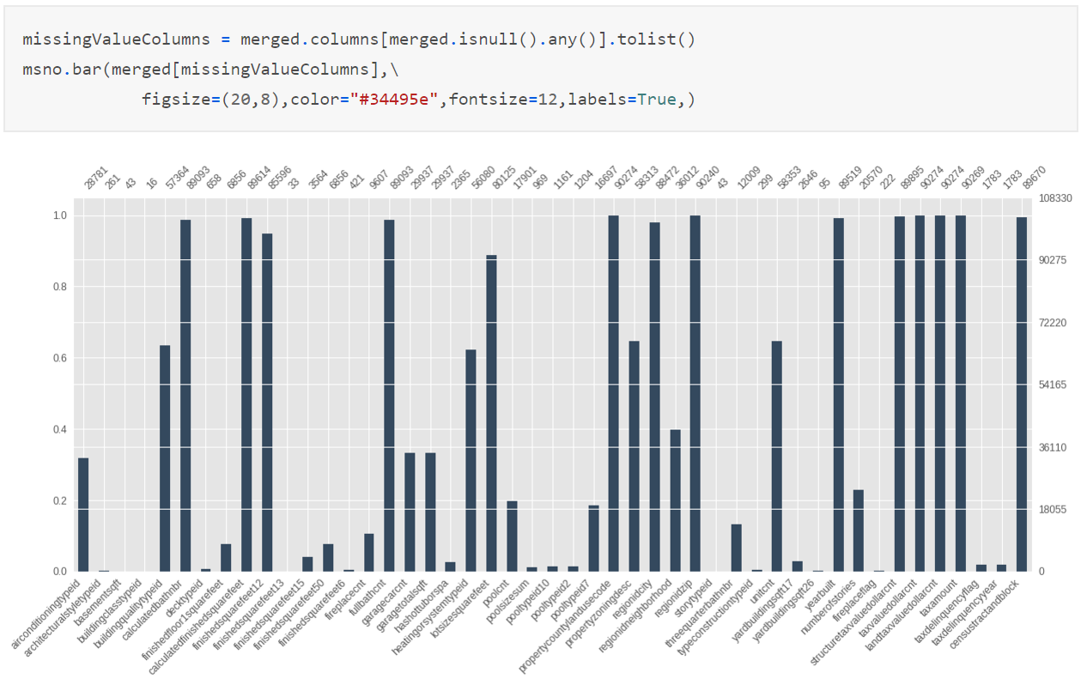
Missing Value
https://www.kaggle.com/viveksrinivasan/zillow-eda-on-missing-values-multicollinearity

Slide 6
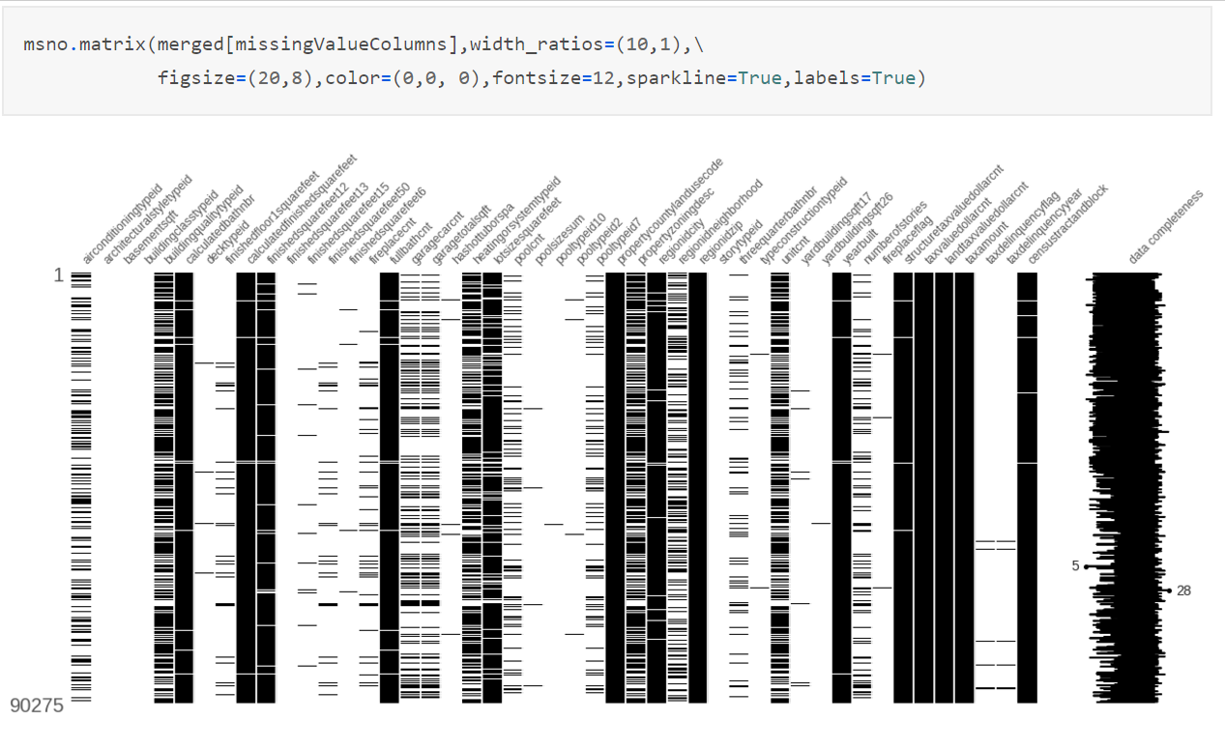
Missing Value
https://www.kaggle.com/viveksrinivasan/zillow-eda-on-missing-values-multicollinearity

Slide 7
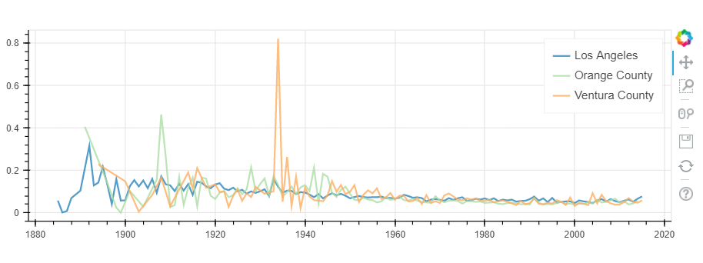
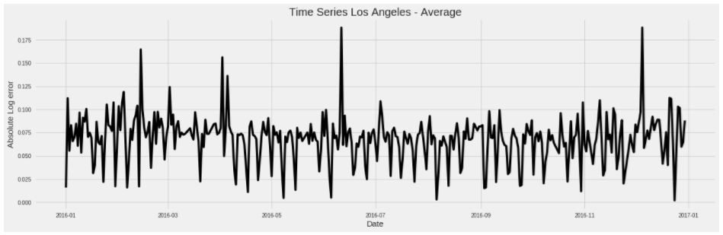
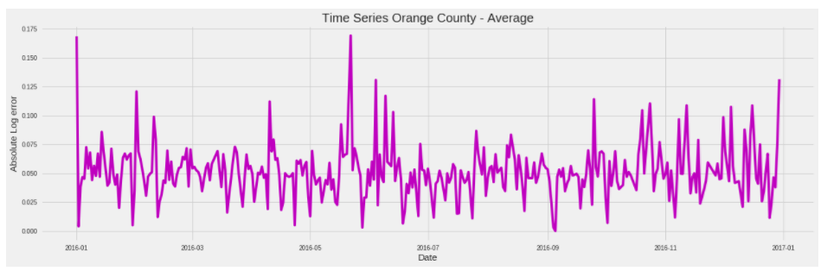
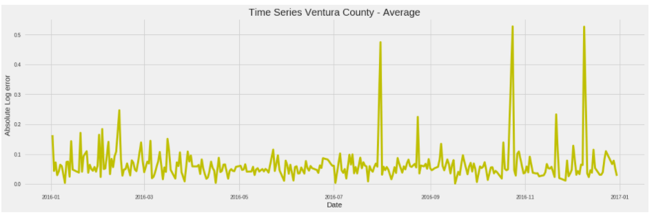
Exploratory data analysis
https://www.kaggle.com/kueipo/simple-eda-geo-data-time-series
- County별로 log-error에 대해 각각 다른 시계열 트렌드를 가짐

Slide 8
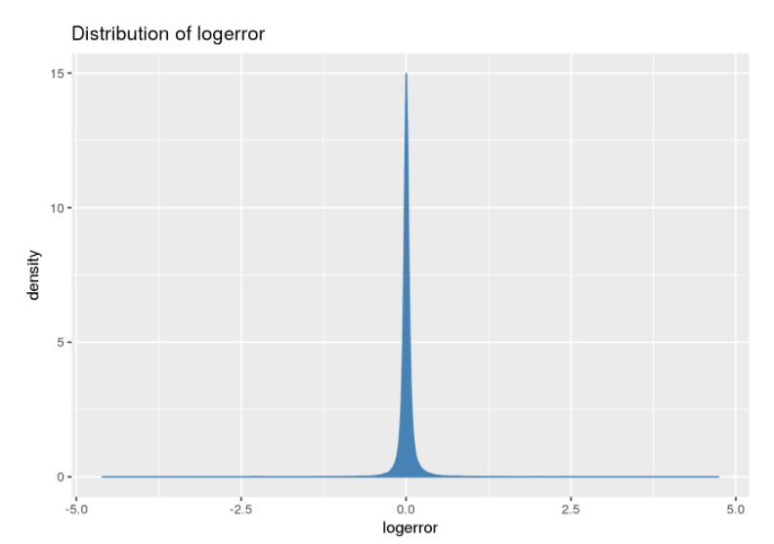
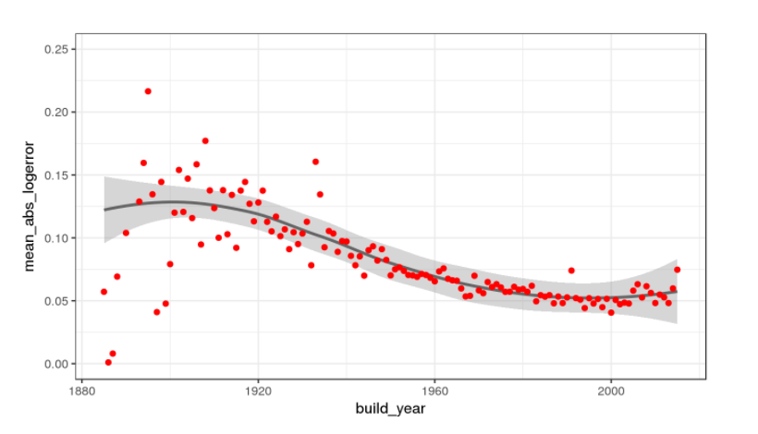
Exploratory data analysis
https://www.kaggle.com/captcalculator/a-very-extensive-zillow-exploratory-analysis
Log-error의 분포
https://www.kaggle.com/philippsp/exploratory-analysis-zillow
- Yearbuilt에 대해서는 옛날에 세워진 건물일 수록 logerror 값이 큰 경향을 나타냄

Slide 9
pre-cleaning

Slide 10
Missing data pre-cleaning
5.3.2 Analysis must be done on THESE 42 columns to impute missing values with care:
→ 총 42개의 변수로 전처리 함.
Columns regionidcity, regionidneighborhood and regionidzip can be given some random values based on the other values in the respective columns.
→ region 관련 정보는 서로의 정보의 이용해서 보정할 수 있음.(다음 설명)
b. Missing values in column unitcnt must be assigned value 1, signifying a single structural unit. Making it ＇0＇ would be absurd!!!
→ unitcnt에 있는 데이터는 결측값을 0이 아니라 1로 보정해야함. (unitcnt가 건물 정보이기 때문인듯)
c. Column censustractandblock can be given random values to the missing observations present within the same column.
→ censustractandblock도 동일한 열의 데이터를 사용해서 보정할 수 있음.
d. There are 756 missing values in the column yearbuilt, which cannot be imputed randomly AT ALL!! However, for the sake of starting off I will assign it random year values based in the same column.
→ yearbuilt는 값을 보정해야함
e. The remaining columns can be safely assigned value ＇0＇, because they all signify a presence of a particular ID or count.
→ 나머지 값들은 0으로 보정해도 됨.
이 부분을 참고하여 pre-processing idea을 얻어서 전처리 시작
https://www.kaggle.com/jeru666/zillow-revamped-with-memory-reduction

Slide 11
Missing data pre-cleaning
중복 데이터 제거 항목
decktypeid: category가 한 종류
storytypeid: category가 한 종류
fireplaceflag: fireplacecnt와 겹침
hashottuborspa: pooltypeid10와 겹침
poolcnt: pooltypeid와 겹침
propertycountylandusecode: propertylandusecode와 겹침
'calculatedbathnbr': 'bathroomcnt'와 정확히 일치
그 외
propertyzoningdesc: category수가 너무많음
rawcensustractandblock: category수가 너무많음
censustractandblock: category수가 너무많음
'pooltypeid10', 'pooltypeid7', 'pooltypeid2': categorical data가 더미변수로 저장된 형태 -> 다른 변수들과 형평성을 맞추기위해 한 컬럼으로 통합
taxdelinquencyyear의 년도 형태가 96,97,98,99,0,1,2로 나타나 다른 year의 형태처럼 1996,1997 ... 2000, 2001...로 바꿈
https://www.kaggle.com/jeru666/zillow-revamped-with-memory-reduction

Slide 12
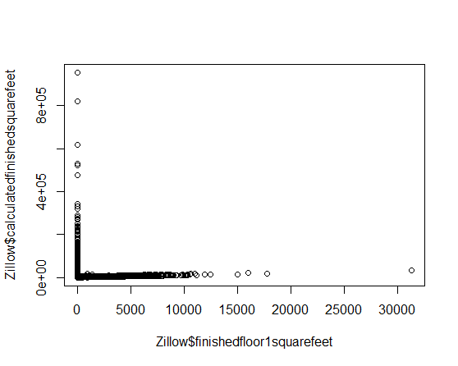
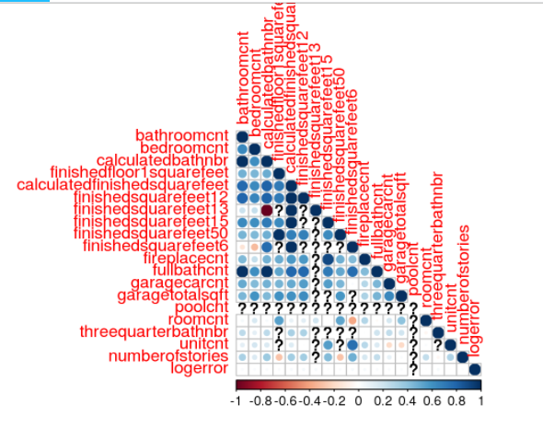

Missing data pre-cleaning
Finishedfloor1squarefeet 과calculatedfinishedsquarefeet 변수 내용 상 관련이 있을 것 같지만 관련이 없기 때문에
변수 두개 모두 사용
'finishedsquarefeet50': 'finishedfloor1squarefeet'와 정확히 일치해서 삭제
'finishedsquarefeet12': 'calculatedfinishedsquarefeet'와 정확히 일치해석 삭제
Finishedsquarefeet13과 15는 불일치하는 데이터가 6.6%이기 때문에 13과 15는 그대로 사용
'finishedsquarefeet6': 'finishedsquarefeet15'와 87.5% 일치

Slide 13
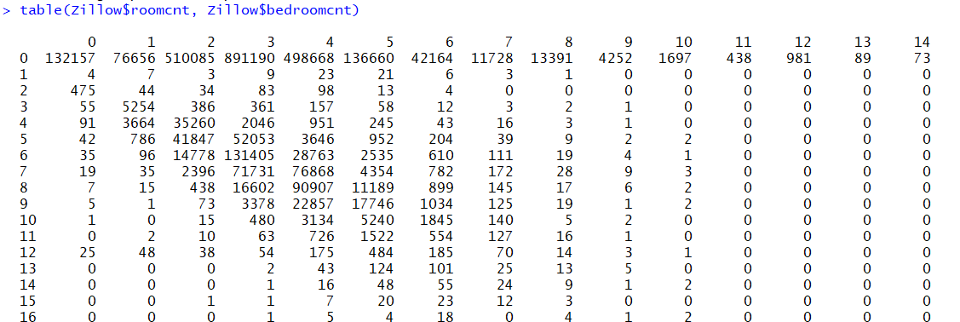

Missing data pre-cleaning
Roomcnt와 bedroomcnt의 유사성은 보기가 힘들기 때문에 roomcnt가 0인 데이터들 중에 bedroomcnt의 데이터가 있는 값들은 데이터가 둘 다 있는 값의 평균 차이인 3을 더해서 보정

Slide 14
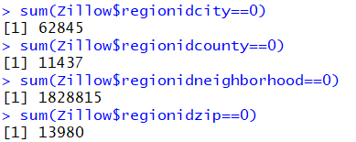
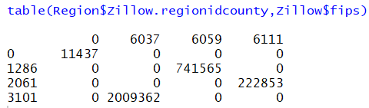
Missing data pre-cleaning
Region에 대한 정보는 각 열의 다른 값을 기반으로 임의의 값을 지정할 수 있다는 커널의 정보를 이용하여 결측값을 처리
Regionidcounty > Regionidcity > Regionidzip 순서대로 하위 개념이기 때문에 하위 개념을 통해 상위 개념을 보강하는 개념으로 우선 전처리
Fips data는 county 정보와 동일하기 때문에 삭제처리

Slide 15
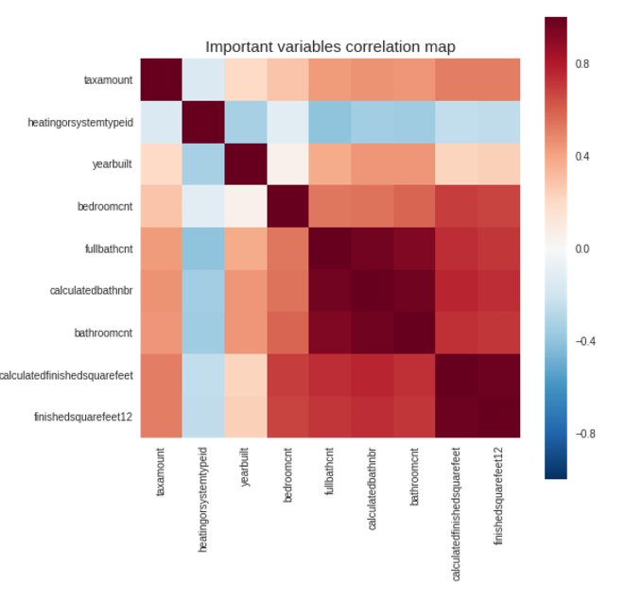
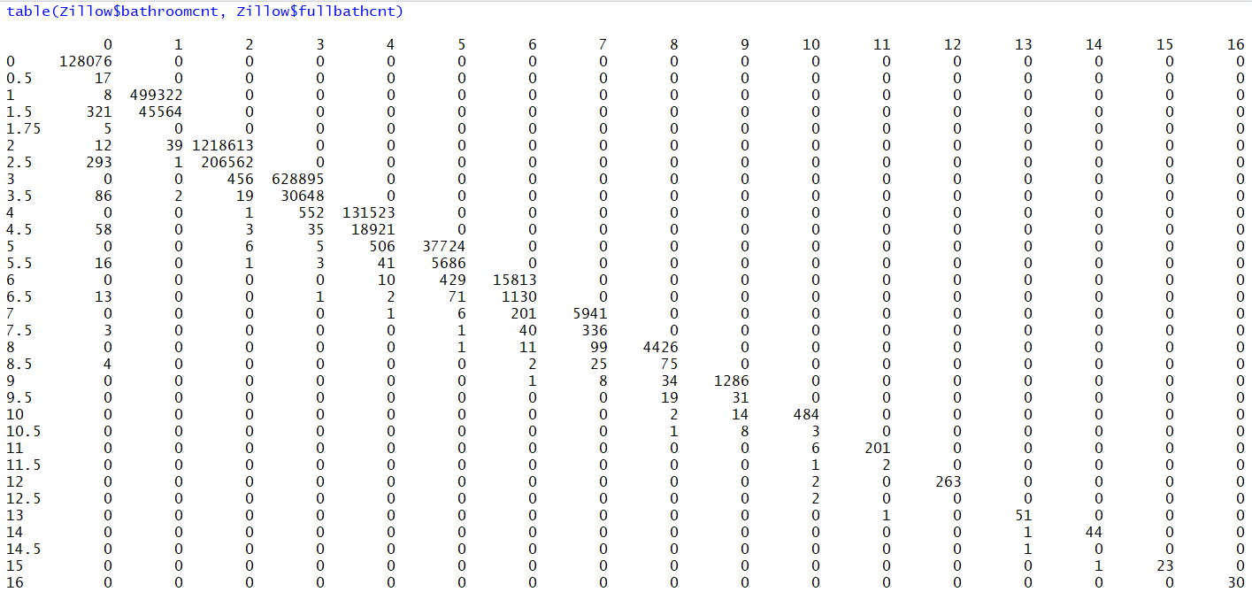
Missing data pre-cleaning
Bathroomcnt와 fullbathcnt는 데이터가 거의 일치하기 때문에 fullbathcnt 데이터 삭제
- Feature 간 상관계수가 너무 높게 나옴

Slide 16
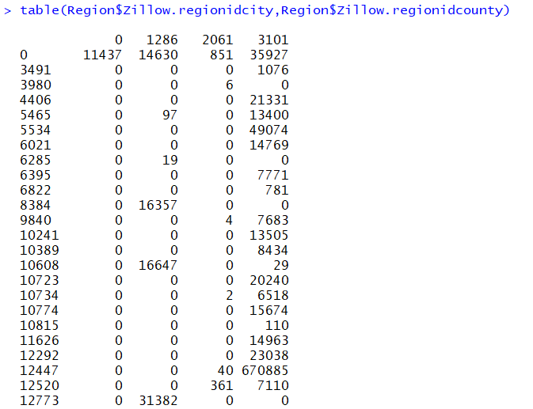

Missing data pre-cleaning
- County 밑에 City가 들어가야할 것 같음에도 불구하고,
가끔 중복이 있는 값들이 있는데 수가 적고 잘못된 데이터 같지만 따로 전처리하지 않음.
- County가 결측값인 데이터는 City 값도 없고, 이 데이터들은 zipcode 정보도 없고 위치 정보도 없음.
- 11437개의 데이터는 지역과 위치 관련 정보가 모두 없어서 11437개 data는 결측값을 0으로 처리함.

Slide 17
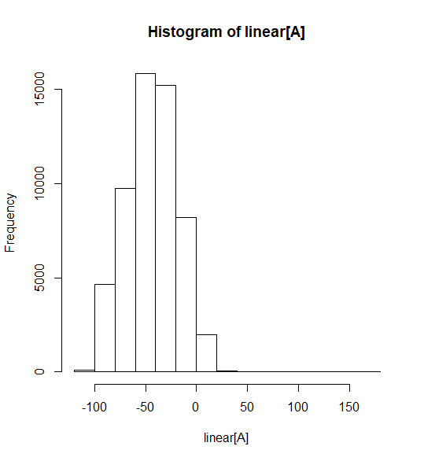
Missing data pre-cleaning
‘assessmentyear’
결측값은 2015년도로 대체함.
'taxdelinquencyyear’ : 미납재산세 납부시기
'yearbuilt’ : 증축 년도
증축년도보다 재산세 납부가 먼저 일어날 수 없다고 생각했는데 데이터를 보면 대부분 음수값이기 때문에 재건축된 데이터가 꽤 있는 듯…

Slide 18
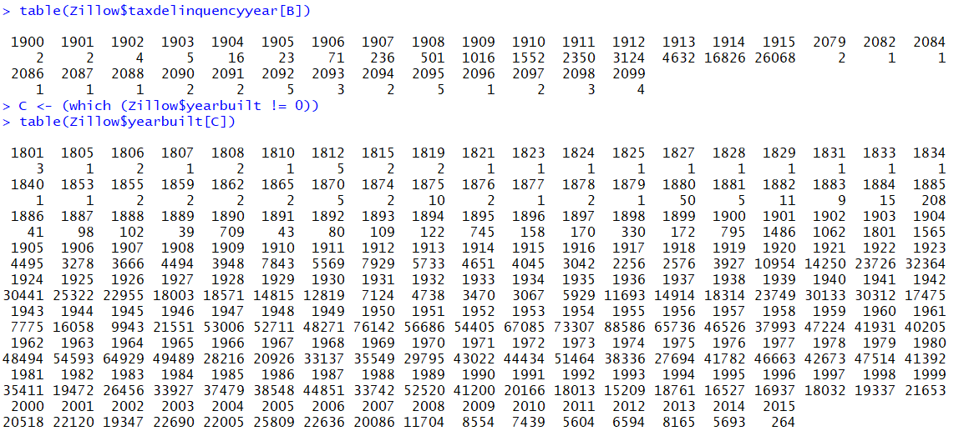
Missing data pre-cleaning
- taxdelinquencyyear는 가장 빈도수가 많은 년도로 결측값을 대체함.

Slide 19

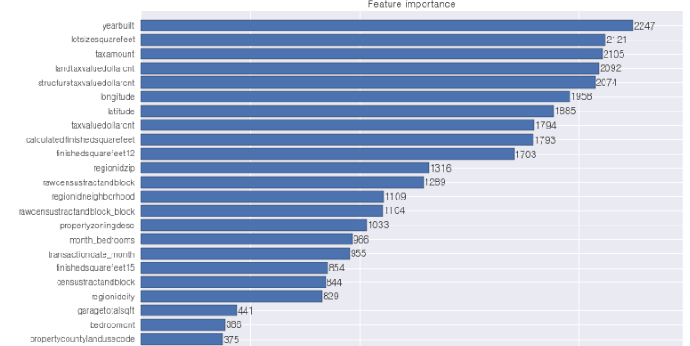
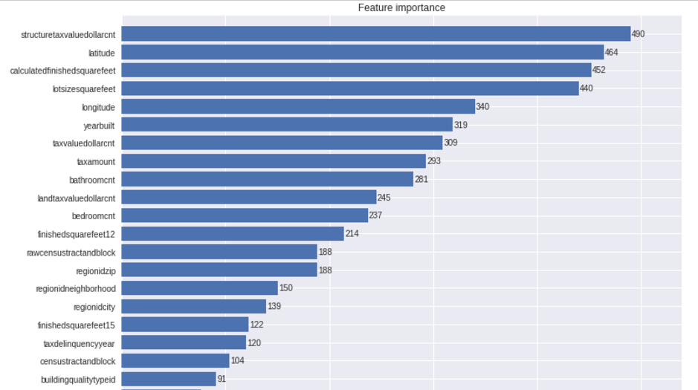
Missing data pre-cleaning
- 커널에서 Yearbuilt의 경우는 여러 개의 커널에서 변수 중요도가 높다고 주어졌기 때문에
Yearbuilt에 있는 data 59928개의 missing data는 유사한 정보를 가진 년도로 결측값을 대체

Slide 20
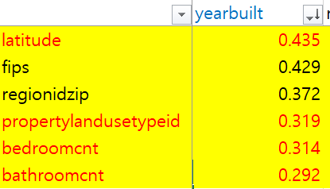
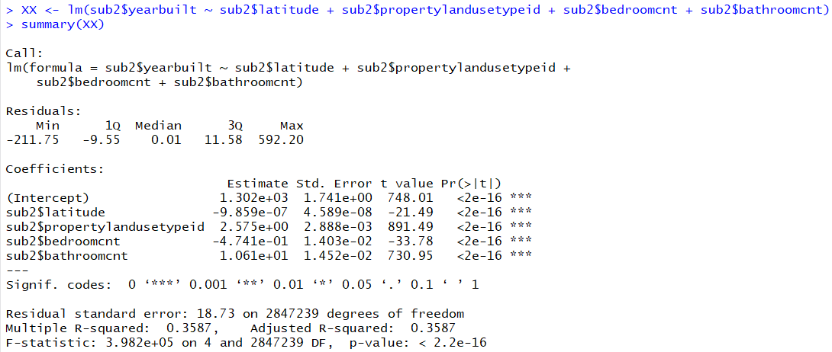
Missing data pre-cleaning
- 커널에서 Yearbuilt의 경우는 변수 중요도가 높다고 주어졌기 때문에
Yearbuilt에 있는 data 59928개의 missing data는 유사한 정보를 가진 년도로 결측값을 대체한 후 표준화함.
Correlation이 높은 데이터 중 category 변수인 fips와 zip 데이터를 제외하고 선형 모델을 만들어 선형 보간 처리

Slide 21
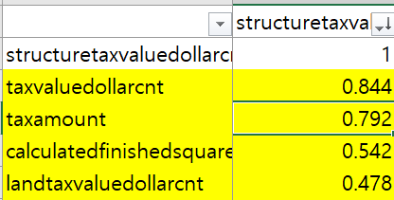
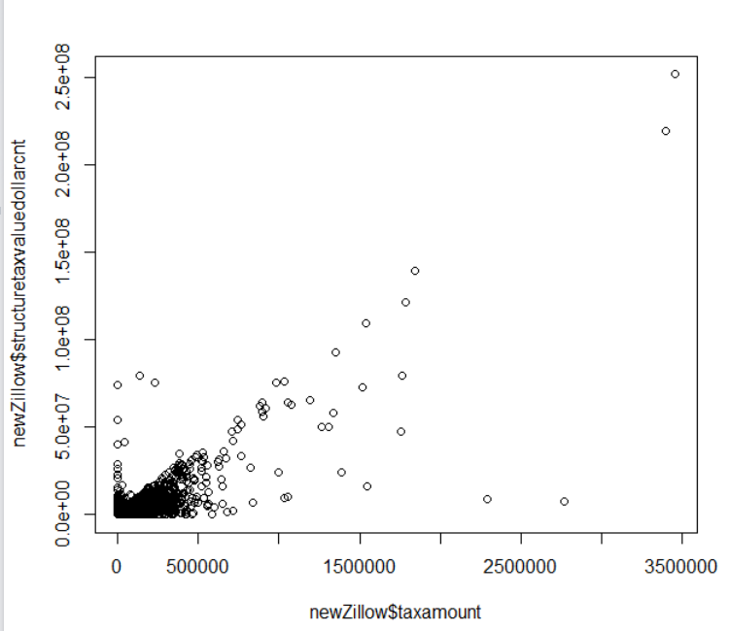
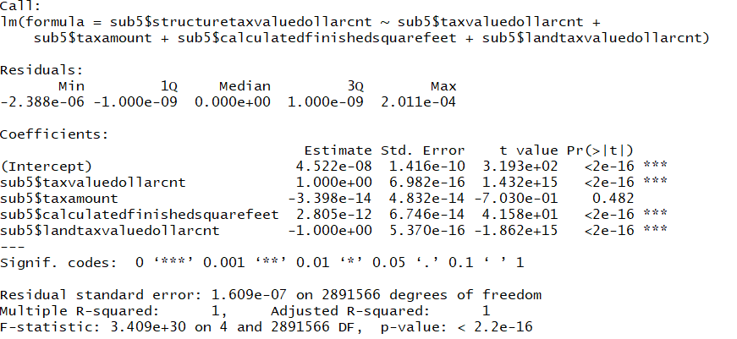
Missing data pre-cleaning
Feature importance가 높았던 변수 중 'structuretaxvaluedollarcnt’ 공시지가와 유사한 개념으로 가격이기 때문에 실제의 부동산 가격과 상관관계 높을 가능성이 있음.
결측값 수도 마찬가지로 적은 편이기 때문에 마찬가지로 선형 보간 처리 하려 했으나 correlation 높은 feature들은 결측값이 두개 겹침
그래서 constant 값이 들어가기 때문에 데이터 보정의 의미가 없어 tax 관련되지 않은 변수들을 이용하여 만들려고 했으나 다른 데이터도 결측치가 거의 동일한 행에 들어있어서 constant로 대체되게 되는 경향이 강함

Slide 22
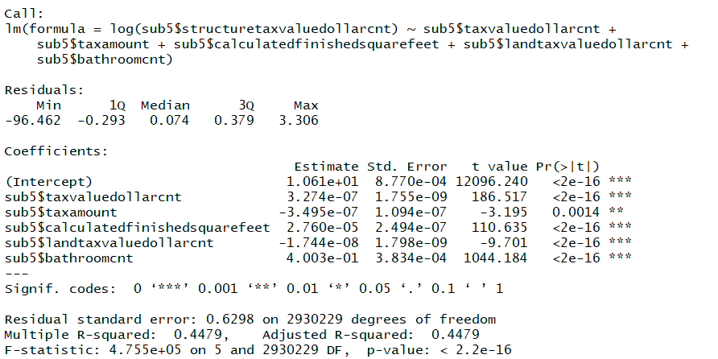


Missing data pre-cleaning
그러나 이렇게 값을 보정하면…… 0이나 다름 없는 constant들로 대체됨.
그래서 log를 예측하는 모형을 만들었더니 원래의 범위와 유사한 모형이 나옴
이 값으로 보간함.
비용과 관련된 Zestimate 값이 log가 취해졌기 때문에 log를 취한 후 표준화한 데이터와 log를 취하지 않은 후 표준화한 데이터 두개를 사용할 예정임.
Taxamount랑 유사한 feature 들도 동일한 방법 처리함(중요도 높은 변수여서)

Slide 23
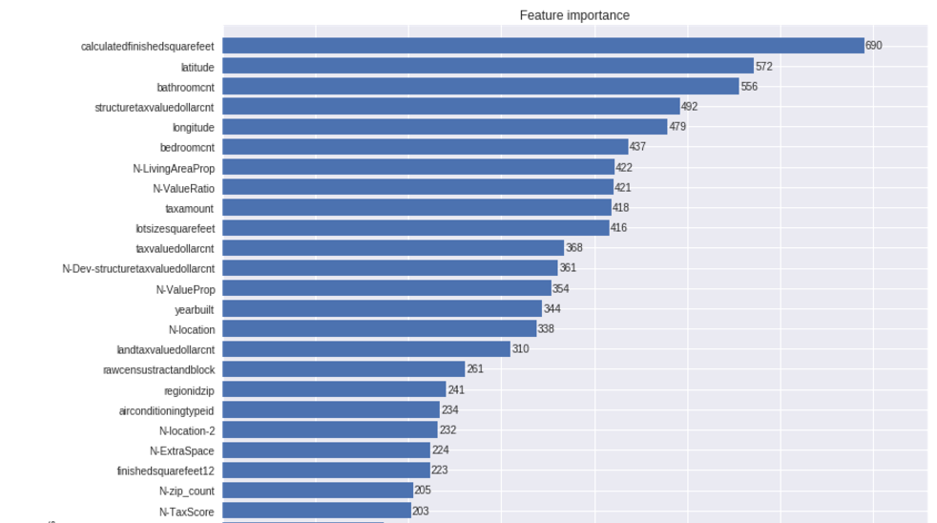
Missing data pre-cleaning
https://www.kaggle.com/nikunjm88/creating-additional-features
을 참고하여 새로운 feature를 추가함.
Additional feature 중 top 20에 들어가는 feature 8가지 추가함.
여기에 train의 logerror에 대한 county 별 시계열 분석 feature를 추가하여 training
향 후 계획 : 전처리한 데이터를 기반으로 10/2일까지 hyper parameter tuning 하여 model develop

Slide 24
XGBoost

Slide 25
XGBoost Parameters
Booster Parameters
eta: learning rate
max_depth: 각 트리의 깊이
max_leaf_nodes: 터미널 leaf의 최대수 (max_depth를 대체)
min_child_weight: minimum sum of weights of all observations required in a child
gamma: specifies the minimum loss reduction required to make a split
subsample: the fraction of observations to be randomly samples for each tree
colsample_bytree: the fraction of columns to be randomly samples for each tree
colsample_bylevel: the subsample ratio of columns for each split
lambda: L2 regularization term on weights
alpha: L1 regularization term on weights
max_delta_step: set when class is extremely imbalanced
scale_pos_weight: set when class is extremely imbalanced
Learning Task Parameters
objective: loss function to be minimized
eval_metric: to be used for validation data [ default according to objective ]
seed: random number seed
https://www.analyticsvidhya.com/blog/2016/03/complete-guide-parameter-tuning-xgboost-with-codes-python/

Slide 26
General Approach for Parameter Tuning
Choose a relatively high learning rate and determine the optimum number of trees for this learning rate
Tune tree-specific parameters
Tuning Regularization Parameters
Lower the learning rate and training using optimal hyperparameter
Tune max_depth and min_child_weight
Tune gamma
Tune subsample and colsample_bytree
https://www.analyticsvidhya.com/blog/2016/03/complete-guide-parameter-tuning-xgboost-with-codes-python/

Slide 27
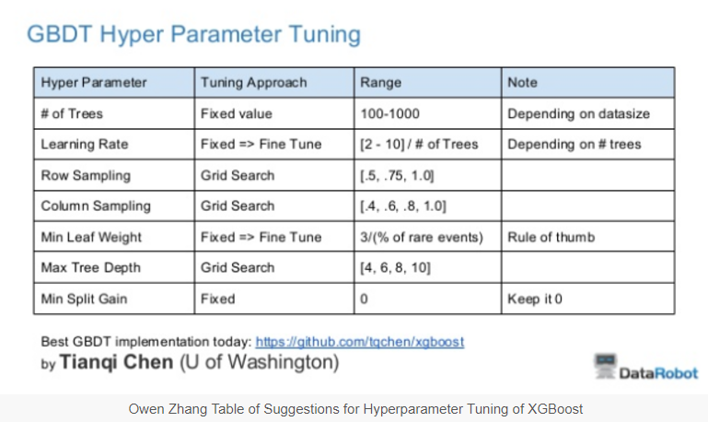
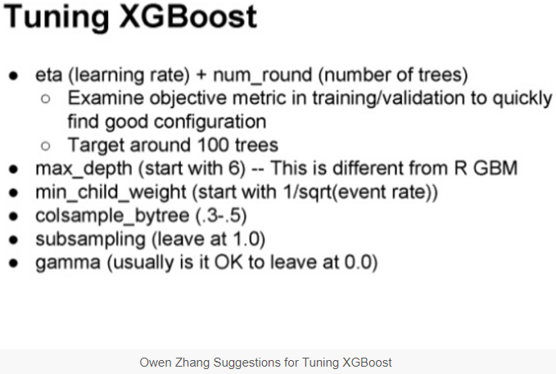
Rule of thumb for Parameter Tuning
https://machinelearningmastery.com/configure-gradient-boosting-algorithm/

Slide 28
Our method for Parameter Tuning
1. Choose a relatively high learning rate and determine the optimum number of trees for this learning rate
2. Tune tree-specific parameters (learning rate: 0.1, number of trees: 100 으로 고정)
3. Tuning Regularization Parameters -> alpha, lambda (0, 0.01, 0.1, 0.5, 1)
4. Lower the learning rate and training using optimal hyperparameter
-> learning rate decay and early stopping
Tune max_depth and min_child_weight
Tune gamma
Tune subsample and colsample_bytree
max_depth, subsample, colsample_bytree 한 번에 탐색
(4~10) (0.3~0.8) (0.3~0.8, sqrt)

Slide 29
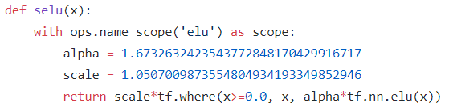
Other methods..
CatBoost (https://github.com/catboost/catboost)
Self-Normalizing Neural Networks (https://arxiv.org/abs/1706.02515)
Support for both numerical and categorical features

